Slide 1

练一练
1.两根直导线通以如图的电流，且将磁场分成了四个区域，则这四个区域中，磁场加强的是哪个区域？
Ⅱ
Ⅰ
Ⅲ
Ⅳ
Ⅰ、 Ⅲ

Slide 2
例4、2.如图所示.在同一平面内有四根彼此绝缘的通电直导线,四根导线中电流I₁=I₃＞I₂＞I_{4.}要使0点处磁场增强,则应切断哪一根导线中的电流 （ ）
A．切断I₁
B．切断I₂
C．切断I₃
D．切断I₄
练一练
D
I₂
O
I₄
I₁
I₃

Slide 3
想一想
如何定义一个物理量来描述通过某一面积磁感线的条数？
B₁
B₂
通过面积S相同时，磁感线越密（B越大），通过磁感线的条数越多
S
S
B
B
S
磁感应强度B相同时，垂直磁场方向面积越大（SCOSθ越大），通过磁感线的条数越多
S
SCOSθ
θ

Slide 4
一、磁通量
1、定义：磁感应强度 B 与垂直磁场方向的有效面积 S 的乘积 。
2、定义式：
3、单位：韦伯，简称韦
符号为Wb, 1 Wb＝1 T·m²
4、物理意义：表示穿过某一面积的磁感线条数
5、磁通密度：垂直穿过单位面积的磁感线条数。即磁感应强度又叫磁通密度
定义式：B = Φ/S⊥ 故磁感应强度B的另一个单位： Wb/m² 1 Wb/m² =1T
B
Φ = B·S⊥
B
S
S
θ

Slide 5
6、磁通量是标量，但有正、负，正、负只表示穿过平面的方向。一般取穿入为正，穿出为负。当磁感线从某一面上穿入时，磁通量为正值，则磁感线从此面穿出时即为负值。
B
B
B₁
B₂
S
S
S
Φ = BS
Φ = - BS
Φ =( B₁ -B₂ )S

Slide 6
7.磁通量的变化量
ΔΦ＝Φ₂－Φ₁
磁通量变化ΔФ ＝Ф₂－Ф₁是某两个时刻穿过某个平面S的磁通量之差，即ΔФ取决于末状态的磁通量Ф₂与初状态磁通量Ф₁的代数差
磁通量的变化一般有三种形式
1、B不变，有效面积S变化
2、B变化，S不变
3、B和S同时变化
末态磁通量
初态磁通量

Slide 7
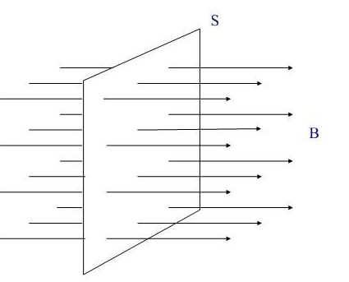
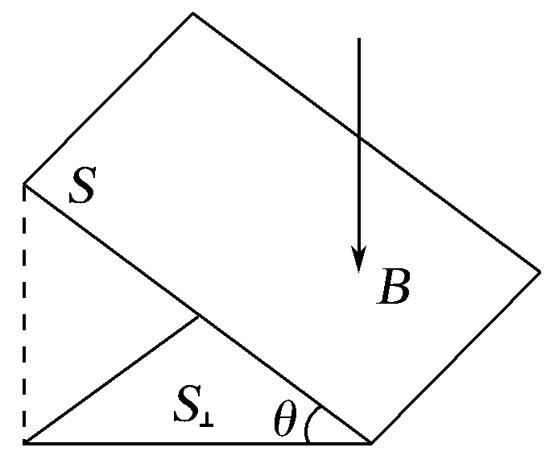
6.理解
(1)公式：Φ＝BS 。
适用条件：①匀强磁场；②磁场与平面垂直。
(2)若磁场与平面不垂直，应为平面在垂直于磁感线方向上的投影面积，Φ＝BScosθ。式中Scosθ即为平面S在垂直于磁场方向上的投影面积，也称为“有效面积”(如图所示)。

Slide 8
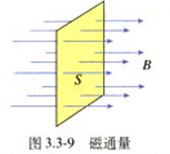
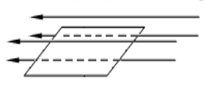
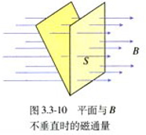
（3）通过某一平面的磁通量的大小，可以用通过这个平面的磁感线的条数的多少来形象地说明。在同一磁场中，磁感应强度越大的地方，磁感线越密。因此，B越大，S越大，磁通量就越大，意味着穿过这个面的磁感线条数越多。过一个平面若有方向相反的两个磁通量，这时的合磁通为相反方向磁通量的代数和。即相反合磁通抵消以后剩余的磁通量。
①当S⊥B垂直时
Φ=BS
②当B∥S时,磁通量Φ=0
③当磁场B与面积S不垂直（ B与S夹角为θ ） Φ=Bssinθ即Φ=BS ⊥

Slide 9
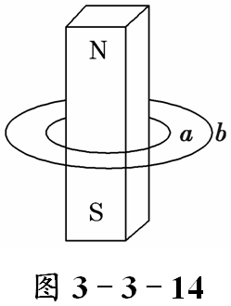
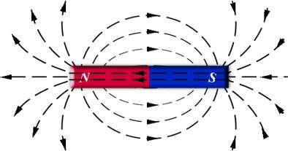
例1：如图所示，两个同心放置的平面金属圆环，磁场垂直于圆环从纸面穿出，则通过两圆环的磁通量Φ_{a}、Φ_{b}间的关系是
A．Φ_{a}＞Φ_{b} B．Φ_{a}＜Φ_{b}
C．Φ_{a}＝Φ_{b} D．不能确定
变式1：如图所示，两个同心放置的平面金属圆环，条形磁铁穿过圆心且与两环平面垂直，则通过两圆环的磁通量Φ_{a}、Φ_{b}间的关系是
A．Φ_{a}＞Φ_{b} B．Φ_{a}＜Φ_{b}
C．Φ_{a}＝Φ_{b} D．不能确定
b
a

Slide 10

变式2：如图所示，套在条形磁铁外的三个线圈，其面积 之间的关系为 S₁ ＞ S₂ = S₃ ，且 “3”线圈在磁铁的正中间。设各线圈中的磁通量依次为 Φ₁ 、 Φ₂ 、 Φ₃ 则它们的大小关系是
A. Φ₁ > Φ₂ > Φ₃ B. Φ₁ > Φ₂ = Φ₃
C. Φ₁ < Φ₂ < Φ₃ D. Φ₁ < Φ₂ = Φ₃
1
3
2
N
S

Slide 11
例3、如图所示,一矩形线框,从.abcd位置移动到a′b′c′d′位置的过程中,关于穿过线框的磁通量情况下列叙述正确的是(线框平行于纸面移动)( )
A.一直增加
B.一直减少
C.先增加后减少
D.先增加,再减少直到零,然后再增加,然后再减少
D
a
b
a′
b′
d
c
d′
c′

Slide 12
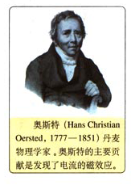
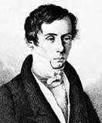
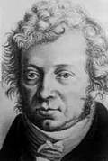
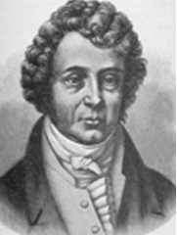
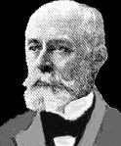
二、电磁感应
（一）、电磁感应的探索历程
1820年
电流 磁场
?
电流 磁场
安培
菲
涅
耳
科拉顿
亨
利

Slide 13
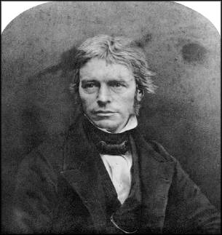
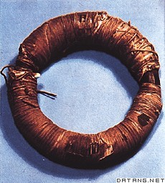
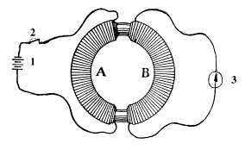
到底在什么条件下，磁才能生电？
电池组
开关
电流计
1831年8月29日

Slide 14


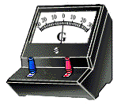

（二）、科学探究
选择实验器材
要方便的获得磁场需要什么器材？
磁体
要观察电路中有无电流，需要什么仪表？
灵敏电流表
要把电流表连入电路还需要哪些器材？
导线、开关

Slide 15
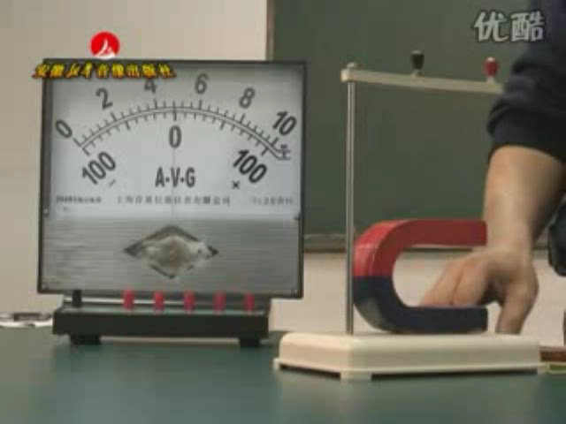
探究1器材：蹄形磁铁、线圈、灵敏电流计、导线、开关

Slide 16


探究1：导体棒在磁场中是否产生感应电流
平行运动
G
切割运动
N
+
－
＋
S
实验操作 | 实验现象（有无电流） | 分析论证
导体棒静止 |  | 实验表明：闭合电路的一部分导体在磁场中做切割磁感线运动时，导体中就会产生电流。
导体棒平行磁感线运动
导体棒切割磁感线运动

Slide 17
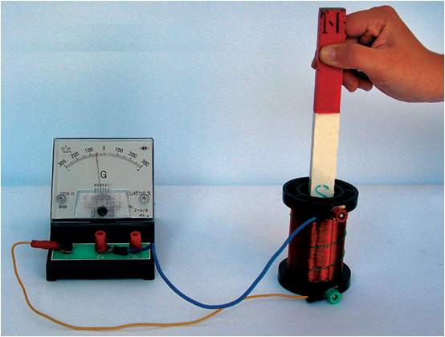
探究2器材：电流表、导线、线圈、条形磁铁

Slide 18
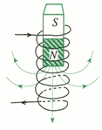
探究2:磁铁在线圈中运动是否产生感应电流
N
S
G
N极插入
S
N
N极抽出
+
S极插入
－
＋
S极抽出
实验操作 | 实验现象（有无电流） | 分析论证
N极插入线圈 |  | 线圈中的磁场 时，线圈中有感应电流； 线圈中的磁场 时，线圈中无感应电流
N极停在线圈中
N极从线圈中抽出
S极插入线圈
S极停在线圈中
S极从线圈中抽出

Slide 19
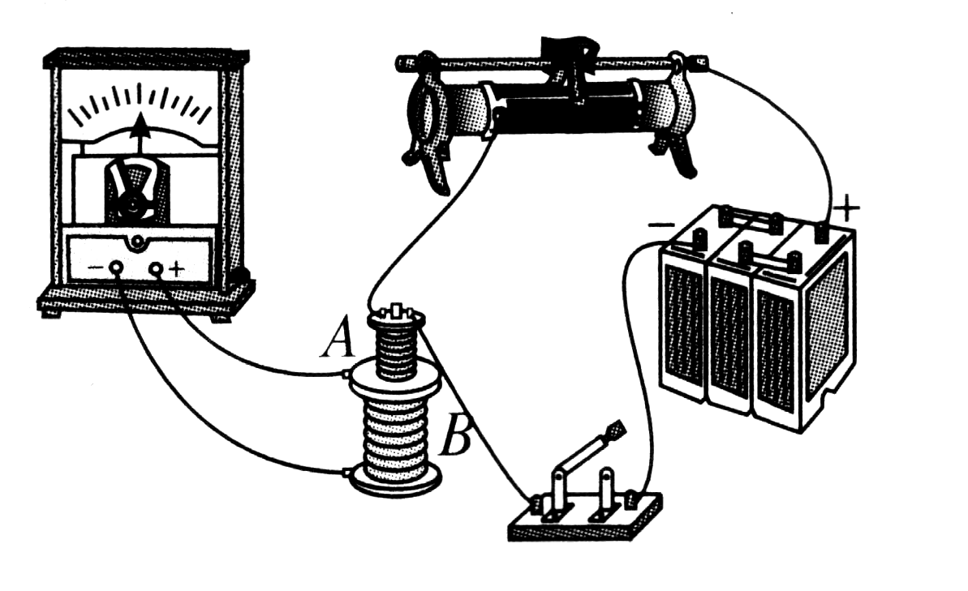
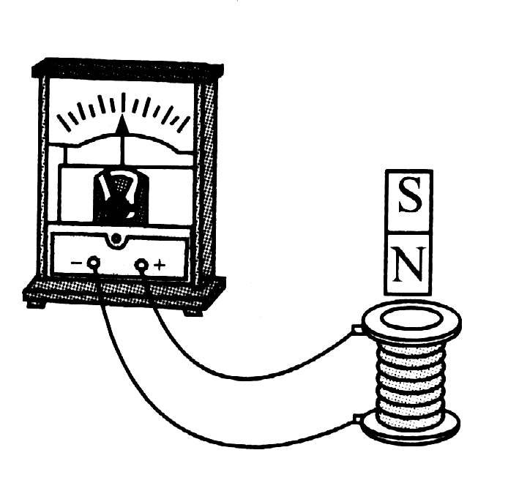
探究１，２都表明当导线与磁场发生相对运动时，才会有电流产生．
问： 切割磁感线能产生感应电流，那么采用其他方法能不能产生感应电流？
探究3器材：电源、开关、电流表、滑动变阻器、大线圈(B)、小线圈(A)、导线
探究3：如图，螺线管A、滑动变阻器、电源、开关组成一个回路；螺线管A放在螺线管B内，螺线管B与电流计组成一个闭合回路．通过滑动变阻器可以改变螺线管Ａ中的电流，从而改变由螺线管Ａ产生的磁场的强弱

Slide 20
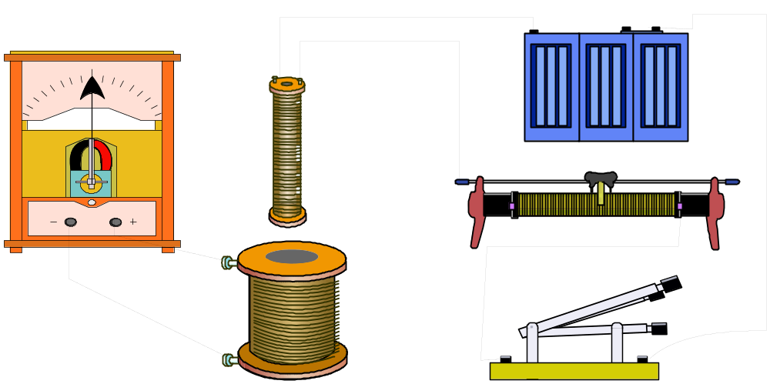
探究3：双螺线管实验
实验器材：电源、开关、电流表、滑动变阻器、大线圈(B)、小线圈(A)、导线

Slide 21

模仿法拉第的实验
-
开关闭合瞬间
+
G
开关闭合，迅速移动滑片
开关断开瞬间
+
－
＋
复原再做
实验操作 | 实验现象 （线圈B中有无电流） | 分析论证
开关闭合瞬间 |  | 线圈B中磁场 时，线圈B中有感应电流； 磁场 时，线圈B中无感应电流
开关断开瞬间
开关保持闭合，滑动变阻器滑片不动
开关保持闭合，迅速移动滑动变阻器的滑片

Slide 22
思考:
通过以上几个产生感应电流的实验，我们能否寻找它们之间的共同之处，并从本质上概括出产生感应电流的条件?

Slide 23
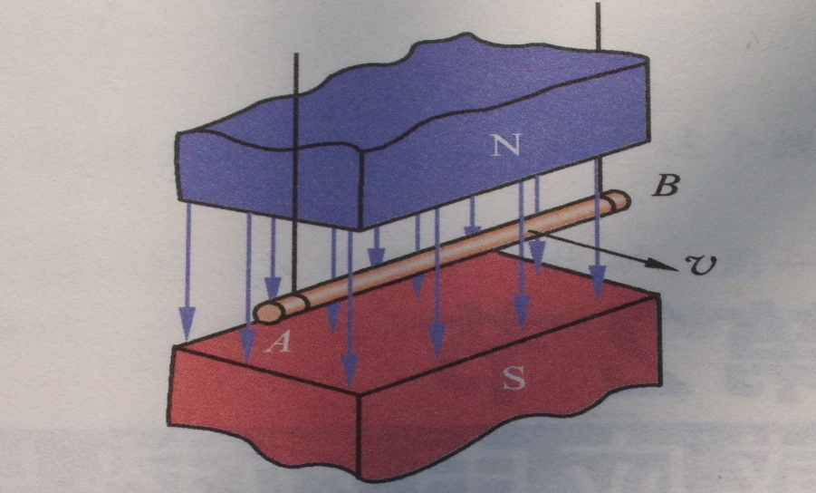
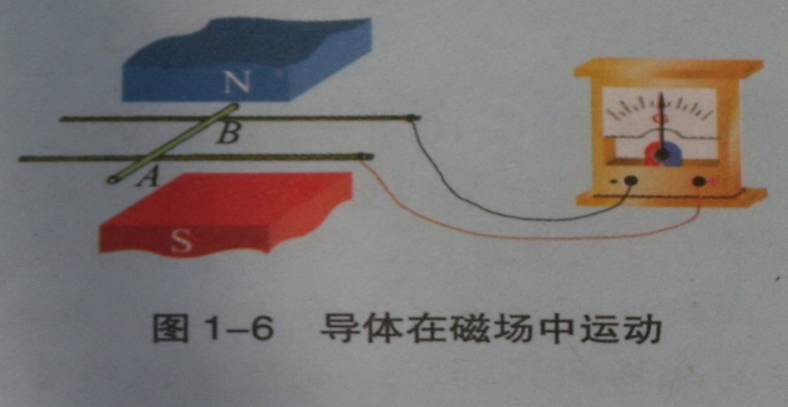
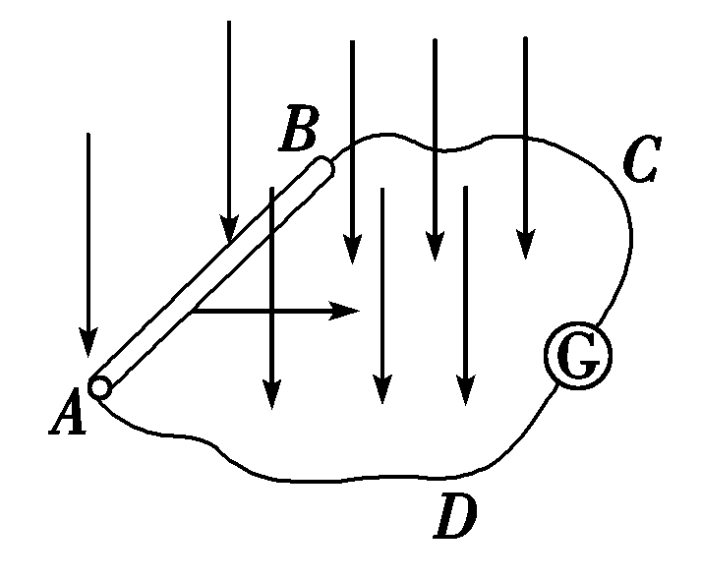
探究1：如图（1）所示，进行以下实验：
① 让导体AB与磁场保持相对静止
② 让导体AB平行于磁感线运动
③ 让导体AB做切割磁感线运动
无电流产生
无电流产生
有电流产生
进一步论证：闭合电路包围的面积变化时，电路中有电流产生；包围的面积不变时，电路中无电流产生。即磁通量发生变化时有电流产生。

Slide 24
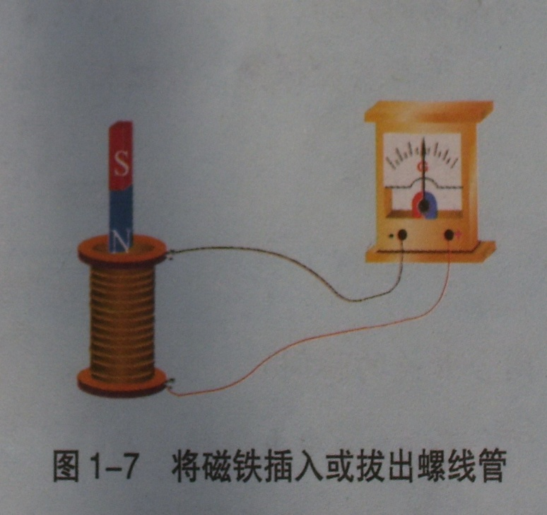
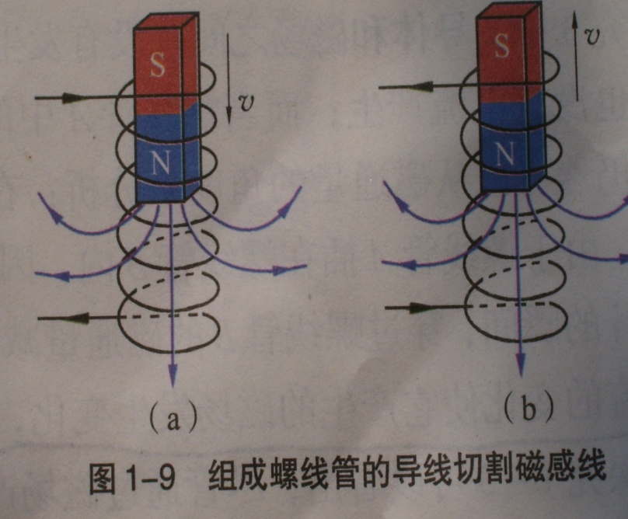
探究２：如图(２)所示，将螺线管与电流计组成闭合的回路，把条形磁铁插入、拔出螺线管，或静止在螺线管中，注意观察是否有电流产生
线圈中的磁场变化时，线圈中有感应电流；
线圈中的磁场不变时，线圈中无感应电流。
即磁通量发生变化时有电流产生。

Slide 25
 | A中电流的变化情况 | B中磁通量的变化情况 | B中是否产生电流
闭合开关的瞬间
闭合开关，A中电流稳定后
闭合开关，A中电流稳定后，再让变阻器电阻增大
闭合开关，A中电流稳定后，再让变阻器电阻减小
断开开关瞬间

Slide 26
 | A中电流的变化情况 | B中磁通量的变化情况 | B中是否产生电流
闭合开关的瞬间 | 变大 | 变大 | 有
闭合开关，A中电流稳定后 | 不变 | 不变 | 无
闭合开关，A中电流稳定后，再让变阻器电阻增大 | 变小 | 变小 | 有
闭合开关，A中电流稳定后，再让变阻器电阻减小 | 变大 | 变大 | 有
断开开关瞬间 | 变小 | 变小 | 有

Slide 27
探究3：如图，螺线管 A、滑动变阻器、电源、开关组成一个回路；螺线管A放在螺线管B内，螺线管B与电流计组成一个闭合回路．通过滑动变阻器可以改变螺线管Ａ中的电流，从而改变由螺线管Ａ产生的磁场的强弱，进而改变螺线管Ｂ内的磁通量．
小结：只有当Ｂ的磁通量发生变化时候，线圈Ｂ构成的闭合回路中才有有电流产生．

Slide 28
实验一、导体切割磁感线
实质：改变了闭合电路在磁场中的面积
实验二、磁铁插入或拔出
实质：改变了闭合电路中磁场的强弱
实验三、开关闭合或断开，滑动变阻器滑动
实质：改变了闭合电路中磁场的强弱

Slide 29
三、结论：不论用什么方法，只要穿过闭合电路的磁通量发生变化,闭合电路中就会产生电流。
电磁感应:由于磁通量的变化而产生电流的现象叫做电磁感应;所产生的电流叫做感应电流。
感应电流产生的条件是：
1、电路是闭合
2、穿过回路的磁通量发生变化
磁感应强度B、面积S，及B、S的夹角变化
磁通量的影响因素：

Slide 30
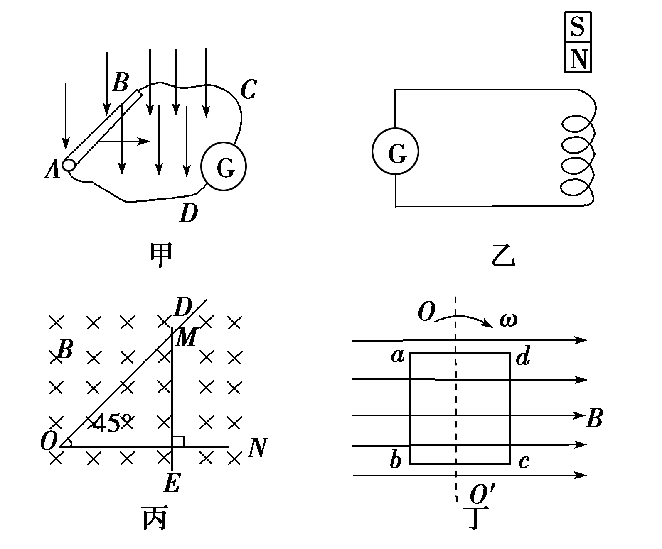
甲面积发生变化，引起磁通量变化．乙磁场发生变化，引起磁通量变化．丙B变化，S也变化，则ΔΦ＝B₂S₂－B₁S₁。丁B不变，S不变，但B和S的夹角θ发生变化，引起穿过线圈的磁通量变化．
磁通量的变化一般有四种情形
丙B变化，S也变化，则ΔΦ＝ B₂S₂－B₁S₁ ，设回路面积从S₁＝8 m²变到S₂＝18 m²，磁感应强度B同时从B1＝0.1 T变到B2＝0.8 T，则回路中磁通量的变化为ΔΦ＝Φ2－Φ1＝ B₂S₂－B₁S₁ ＝13.6 Wb.若按ΔΦ＝ΔB·ΔS＝(0.8－0.1)×(18－8)Wb＝7 Wb计算就错了．

Slide 31
例：如图所示，让闭合线圈由位置1通过一个有明显边界的匀强磁场运动到位置2。线圈在运动过程中，什么时候有感应电流，什么时候没有感应电流？为什么？
×
×
×
×
×
×
×
×
×
×
×
×
×
×
×
1
×
×
×
×
×
2
×
×
×
×
×
引导学生反思：切割不一定有感应电流，关键是穿过线圈磁通量是否变化．

Slide 32
例：判断下列几幅图中，哪些图能产生感应电流？
O
O
x
x
x
x
x
B
x
x
x
x
x
x
x
x
x
x
x
x
x
x
x
B
x
x
x
x
x
O’
O’
反思：线圈动或磁场变，不一定有电流，“穿过” 也很重要
电磁感应产生条件的根本在于穿过闭合回路磁通量φ是否变化，不是有无磁场，不是磁场是否变化，也不是导体是否运动，是否切割磁感线。
．

Slide 33
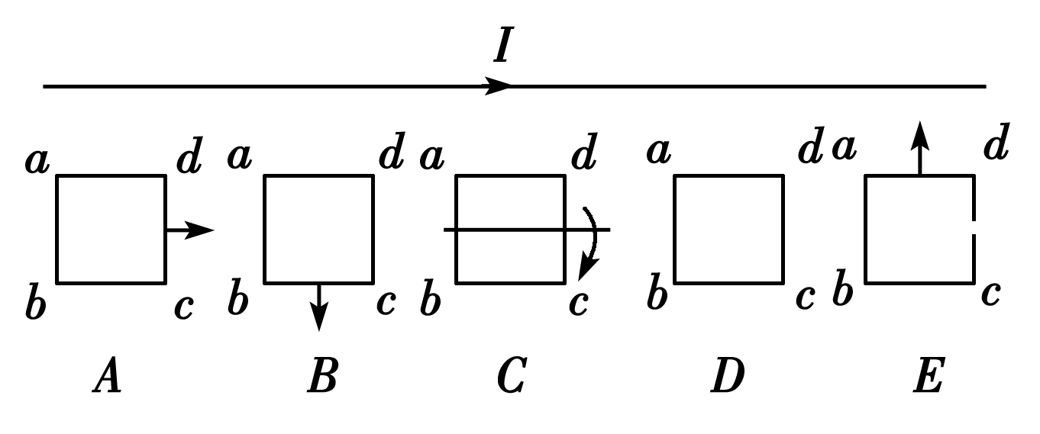
例：如下图所示，正方形线圈在通电长直导线的磁场中运动：A向右平动，B向下平动，C绕轴转动(ad边向外)，D从纸面向外做平动，E向上平动( E线圈有个缺口)，判断线圈中有没有感应电流．

Slide 34
练习．关于电磁感应现象，下列说法正确的是( )
A．导体相对磁场运动，导体内一定产生感应电流
B．导体做切割磁感线运动，导体内一定会产生感应电流
C．闭合电路在磁场中做切割磁感线运动，电路中一定会产生感应电流
D．穿过闭合电路的磁通量发生变化，电路中一定会产生感应电流
D

